Slide 1
二维热传导方程
显式有限差分并行求解
并行与分布式计算 · 期末汇报
汇报人：待填写 学号：待填写
独立串行 / MPI / OpenMP
2026年11月
算法实现 · 正确性检验 · 性能分析
Notes:
本项目求解二维热传导方程，完成独立串行、MPI和OpenMP三种实现。下面依次介绍研究问题、算法与并行实现，最后说明真实验证和性能结果。

Slide 2
问题与路线
数值与并行方法
结果与讨论
研究问题与汇报路线
单位正方形
在相同模型与精度下，
并行能带来多少收益？
1
1
建立独立串行基线
2
实现MPI与OpenMP
3
核对误差与性能
0
0
1
四边零温，正弦初值
并行与分布式计算
课程大作业
二维热传导显式有限差分
2 / 12
Notes:
我们关心的是，在相同模型和精度条件下，并行究竟能带来多少收益。模型是单位正方形，四边温度为零，初值为正弦乘积。路线分三步：先建立独立串行数值基线，再实现MPI和OpenMP，最后分别检查正确性和性能。

Slide 3
问题与路线
数值与并行方法
结果与讨论
五点显式格式与双缓冲
时间向前Euler，空间中心差分；h=1/N，Δt=T/M。
$$U_{ij}^{n+1}=\left(1−4r\right)U_{ij}^{n}+r\left(U_{i−1,j}^{n}+U_{i+1,j}^{n}+U_{i,j−1}^{n}+U_{i,j+1}^{n}\right)$$
旧层只读，新层分开写入。
整层更新 → 交换数组 → 下一步。
推进恰好M步，比较同一终点T。
五个值均来自旧层
r = αΔt/h² ≤ 1/4；时间一阶、空间二阶。
并行与分布式计算
课程大作业
二维热传导显式有限差分
3 / 12
Notes:
时间采用向前Euler，空间采用中心差分。每个内点的下一层温度，由旧层中心与上下左右五个值计算。新旧层放在两个数组中，整层算完才交换，避免读取到已经更新的邻居。二维稳定条件是r不超过四分之一，不能沿用一维的二分之一。程序真实推进M步，最终时刻都是T。格式在时间上一阶、空间上二阶，解析解只用于验证，不代替数值推进。

Slide 4
问题与路线
数值与并行方法
结果与讨论
MPI：行分块与边界交换
N=8，P=3：内部7行分成3/2/2。
每步计算
rank 0：全局行1–3
1 两次Sendrecv取得上下halo。
2 更新本rank拥有的内点。
3 交换新旧层数组。
交换旧层边界行
rank 1：全局行4–5
交换旧层边界行
rank 2：全局行6–7
每rank双缓冲，上下各一行halo。
物理端部须清零；本实现要求P ≤ N−1，不是MPI通用限制。
并行与分布式计算
课程大作业
二维热传导显式有限差分
4 / 12
Notes:
MPI把内部行连续分块，余数分给前面的rank。例如内部七行由三个进程分成三、二、二行。每个rank上下各多存一行halo，每步先用两次Sendrecv取得邻居旧层边界，再更新拥有的内点并交换。物理端部即使使用PROC_NULL，也要自行清零。本实现要求每rank至少一行，这是实现约束，不是MPI本身的限制。

Slide 5
问题与路线
数值与并行方法
结果与讨论
OpenMP：行划分与层间同步
static,1按整行循环分配；例：N=7，实际Q=4。
线程0：行1、5
线程1：行2、6
线程2：行3
线程3：行4
old/next共享，循环变量私有，每个内点只有一个线程写。
for更新
→
屏障
→
single交换
→
屏障
→ 下一步
请求Q与实际Q分开；Q大于内部行数仍合法，空闲线程也要同步。
并行与分布式计算
课程大作业
二维热传导显式有限差分
5 / 12
Notes:
OpenMP使用一个持续团队，按static逗号一循环分配整行。图中的四个线程分别负责一五、二六、三、四行。双缓冲共享、循环变量私有，每个内点只有一个线程写。for结束的屏障先保证整层写完，single交换缓冲后再同步，才能进入下一层。请求线程数与实际团队要分开记录，线程多于内部行也合法，空闲线程仍须同步。

Slide 6
问题与路线
数值与并行方法
结果与讨论
正确性检验与网格加密
解析误差 E∞：与连续解析解比较。
串并行差 D∞：与独立串行全场比较。
N=20，M=400，E∞=1.1262e-4
N=40，M=1600，E∞=2.8181e-5
N=80，M=6400，E∞=7.0470e-6
网格加倍、时间步数四倍，误差约缩小四倍。
T=0.1，α=1，r=0.1；这是联合二阶趋势，并非时间二阶。
并行与分布式计算
课程大作业
二维热传导显式有限差分
6 / 12
Notes:
正确性检查分开看解析误差和串并行差，另用离散模态检查最终时间层。默认组N从二十加密到四十、八十，M同时增加四倍，实际误差约缩小四倍。这是时间步随空间共同加密后的联合二阶，不是时间二阶。回归还覆盖零边界、奇偶步、不均匀分块、线程多于行和稳定性端点，不能仅凭串并行一致就宣布精度正确。

Slide 7
问题与路线
数值与并行方法
结果与讨论
性能测试：固定规模强扩展
N=1024，M=65536；同网格串行基线。
MPI
OpenMP
S=1
独立串行：35.39 s
4
3
MPI16：10.57 s
加速比约3.35
2
OpenMP8：19.67 s
16线程为21.44 s
1
0
1
2
4
8
16
更多线程未必更快
实际 P / Q（本批请求值与实际值一致）
竖线为探索性95%区间；16逻辑CPU覆盖14个WSL可见core，含兄弟线程。
并行与分布式计算
课程大作业
二维热传导显式有限差分
7 / 12
Notes:
看最大网格的结果，每点都用同网格独立串行中位数作基线，不能用MPI单进程替代。扩大实验共四十四配置，每组十次正式样本，预热排除。计时只包含推进所需操作：MPI含halo与等待，取各rank本地最大；OpenMP含团队进入退出、逐层同步和交换，初始化、收集、验证、输出在外。串行为三十五点三九秒，MPI十六进程十点五七秒，加速比约三点三五、效率约百分之二十一。OpenMP八线程十九点六七秒，而十六线程二十一点四四秒。竖线是探索性区间；十六逻辑CPU覆盖十四个WSL可见core，含兄弟线程。

Slide 8
问题与路线
数值与并行方法
结果与讨论
结论、局限与AI使用
数值实现 通过解析解、离散模态与串行全场核验。
并行收益 有条件，增大网格或线程数不保证更快。
评价边界 非独占WSL、轮次趋势与时钟限制。
AI使用 Codex辅助实现与分析，本人管理、审核和答辩。
恳请批评指正
并行与分布式计算
课程大作业
二维热传导显式有限差分
8 / 12
Notes:
结论是正确性有证据，并行收益有条件。MPI收益没有随N单调提高，OpenMP十六线程也不保证优于八线程。固定规模可结合Amdahl讨论；跨网格时M也增加，不能称弱扩展，也未满足Gustafson相近时间的前提。非独占WSL、轮次趋势和时钟限制仍需保留。Codex辅助实现、实验分析和材料，我负责范围、管理、审核与答辩。例如AI曾把启动器重定向误当rank输出失败测试，保留失败后改为rank内验证并回归。AI输出用解析解、串行全场、日志和统计重算核查。

Slide 9
问题与路线
数值与并行方法
结果与讨论
备份：计时边界与统计口径
串行：step检查、边界、更新、交换。
MPI：含halo与等待，取各rank本地耗时最大。
OpenMP：含一次团队进出、整层更新与同步。
初始化、验证、输出不计时；MPI开始屏障、归约与收集也在外。
原M4：23配置 / 115正式样本，中位数之比，时间min/max。
诊断01：215预热 / 2560正式调用，配对比率中位数。
02-r1：44预热 / 440正式样本，中位数之比及同轮bootstrap。
停止02为0正式样本；min/max不是置信区间，bootstrap属于探索性。
并行与分布式计算
课程大作业
二维热传导显式有限差分
9 / 12
Notes:
计时范围比较的是推进所必需的工作。串行包括step参数和缓冲检查、边界清零、更新与交换。MPI包括halo和等待，并取各rank本地推进耗时最大值，开始前屏障、收集及最终归约在外；OpenMP包括一次团队进入退出、实际团队查询、整层更新及两道同步。三者初始化、验证和输出在外。原M4是23配置115正式样本，取中位数之比与时间范围；诊断01为215预热、2560正式调用，对照用配对比率中位数；02-r1为44预热440正式样本，用同轮共同bootstrap。停止02没有正式样本，不能纳入完成数据。

Slide 10
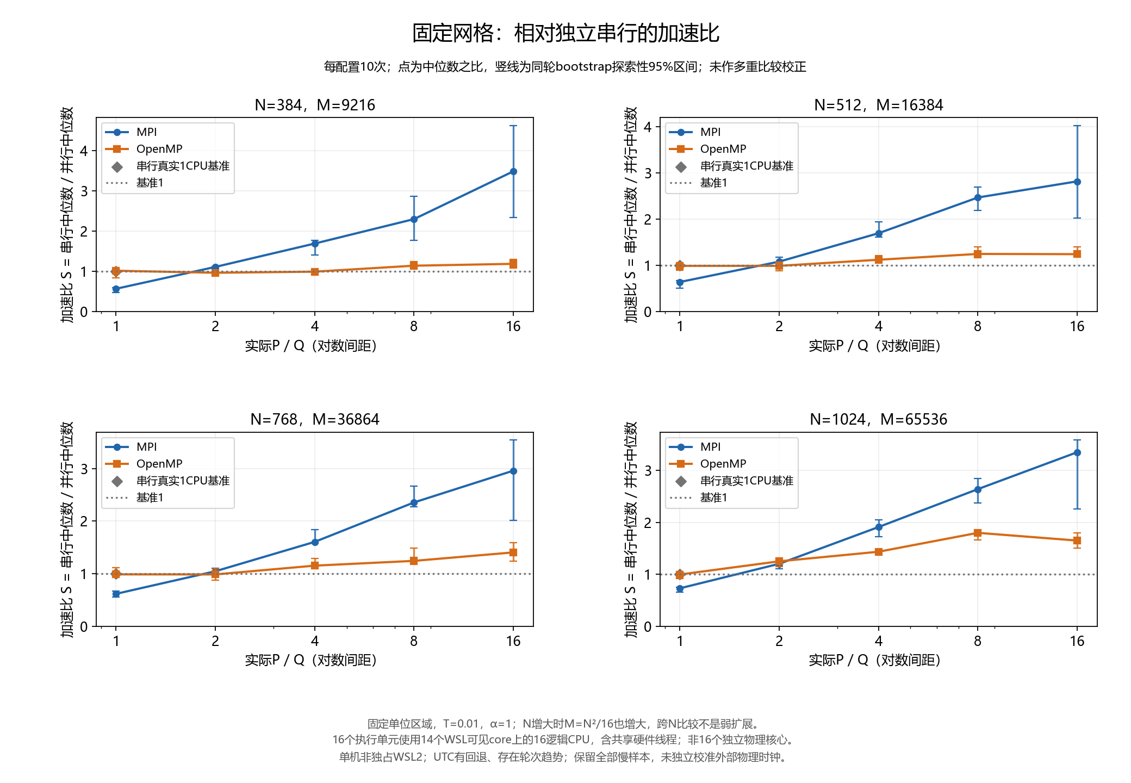
问题与路线
数值与并行方法
结果与讨论
备份：完整强扩展结果
各面板固定N/M。
MPI16加速比：
3.49 → 2.82
→ 2.96 → 3.35
收益随N并不单调
完整原图，保留全部区间。
并行与分布式计算
课程大作业
二维热传导显式有限差分
10 / 12
Notes:
完整图包含四个固定N和M的强扩展组，各配置10次正式样本。每个网格都对照该网格独立串行中位数。区间是同轮共同重采样的探索性95%区间。MPI16的加速比随N为3.4885、2.8183、2.9596、3.3493，不是单调增加。16逻辑CPU覆盖14个WSL可见core，包含兄弟线程，不能称16独立物理核心。

Slide 11
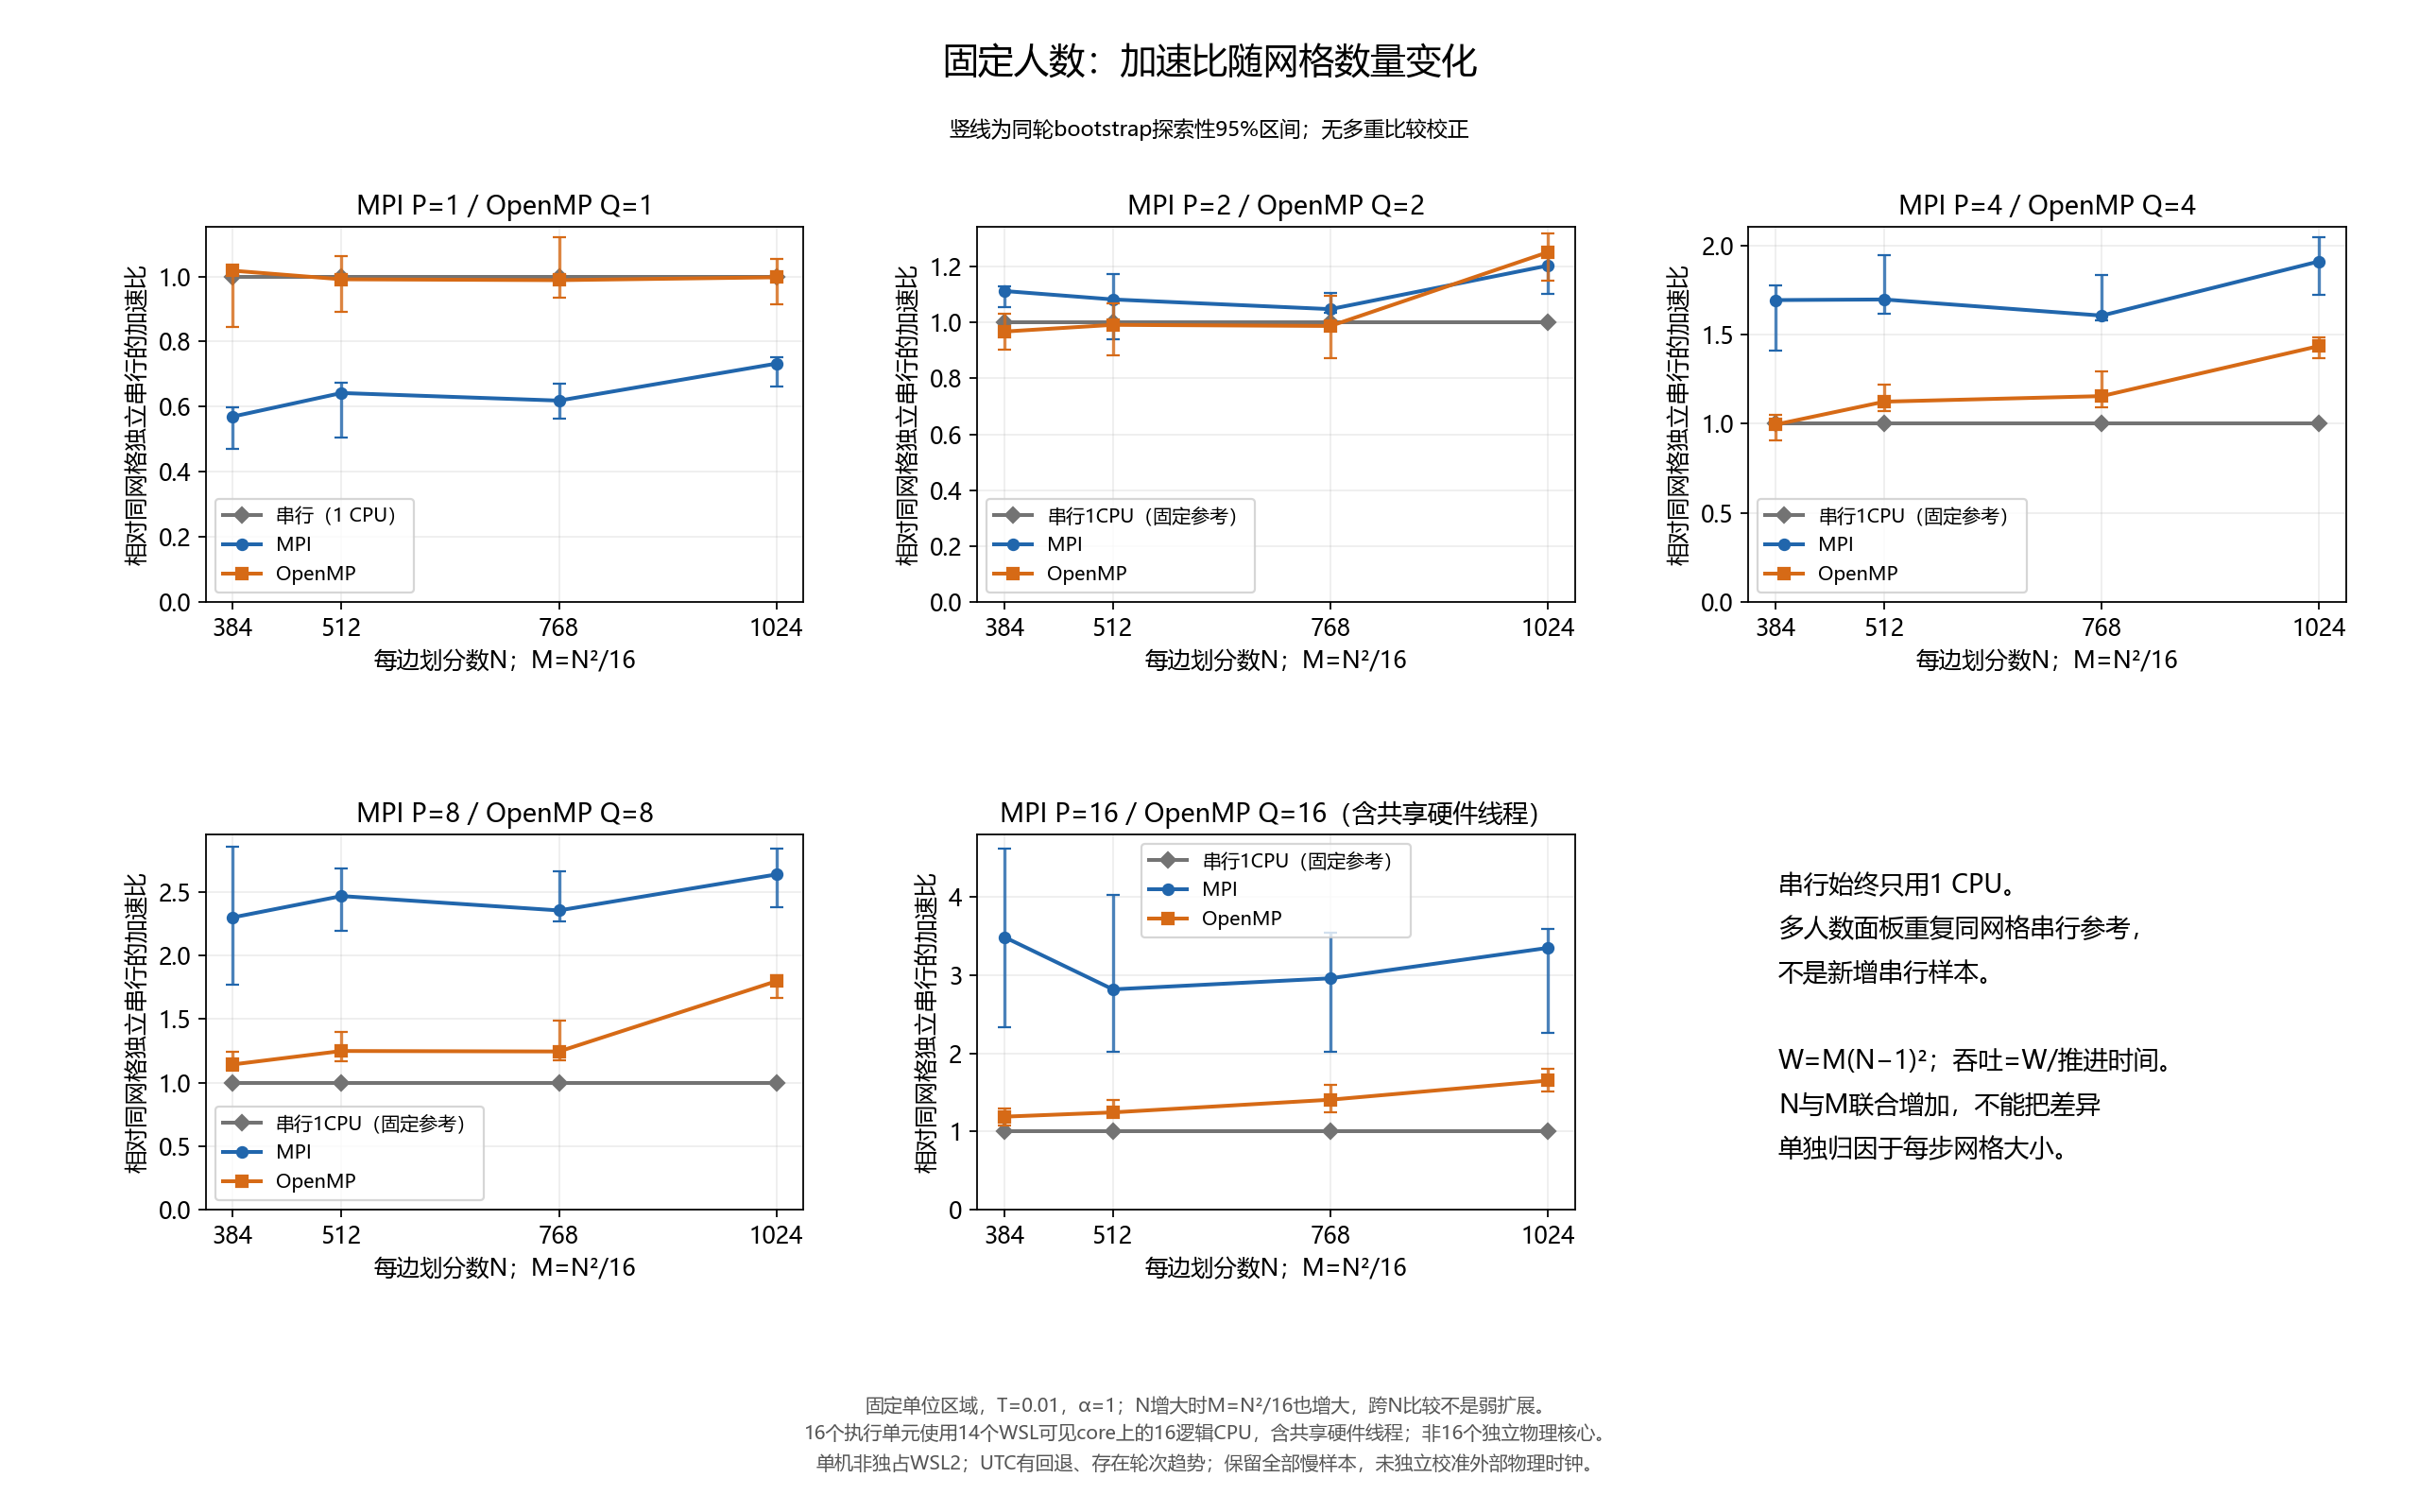
问题与路线
数值与并行方法
结果与讨论
备份：扩大工作量与可扩展性
单位物理区域
保持不变。
M=N²/16
W=M(N−1)²
约随N⁴增长。
不能称为弱扩展
未单独分离
每步粒度效应。
并行与分布式计算
课程大作业
二维热传导显式有限差分
11 / 12
Notes:
跨网格时单位区域和终点不变，N增加还同时增加M，M等于N平方除以16，累计更新量约随N四次方增长。因此这不是理想弱扩展，也没有孤立每步粒度这一因素。各点继续用各自同规模独立串行作基线。MPI收益没有随N单调增加，OpenMP16也不保证优于8。

Slide 12
问题与路线
数值与并行方法
结果与讨论
备份：模型与机制的适用边界
Amdahl 有效f包含额外成本，不是代码串行占比。
Gustafson 相近并行时间前提未满足，σ未单独测量。
02-r1：34/44配置有轮次趋势，11处UTC起点回退。
使用单调计时，但未独立校准外部物理时间。
诊断支持计算上下文与行划分，未确定唯一硬件根因。
变体未进入正式程序；全部慢样本保留，不由曲线反推缓存/带宽/宿主机制。
并行与分布式计算
课程大作业
二维热传导显式有限差分
12 / 12
Notes:
Amdahl的常数串行比例假设不足以完整解释现有实现，有效f混合了通信同步、实现与环境效应，不能当源码百分比。扩大工作量实验没有保持相近并行时间，也未单独测sigma，所以只讨论Gustafson的前提。02-r1中34个配置有前慢后快趋势、11处UTC起点回退；统计和顺序使用单调时钟，慢样本全部保留，但未外部物理校准。诊断支持计算上下文和行划分，不证明唯一缓存、带宽或宿主机制。

